Slide 1
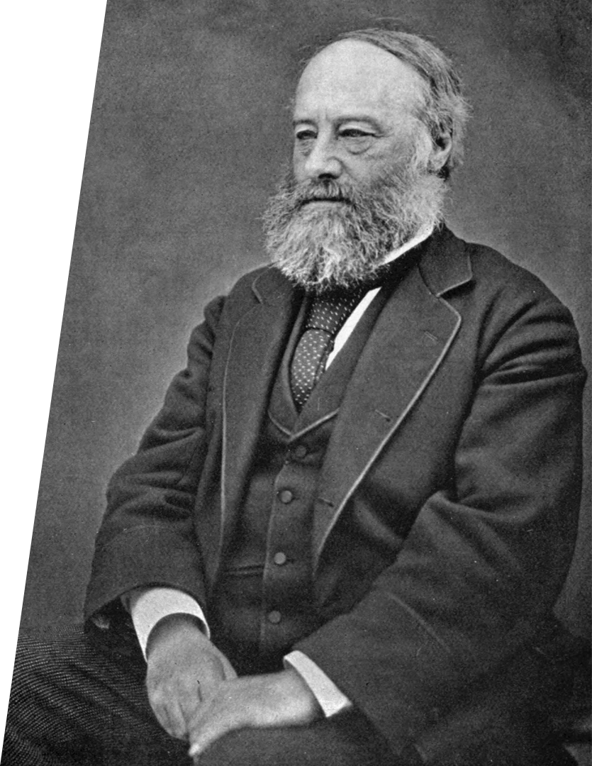
Механическая работа. Мощность
Дж. Джоуль

Slide 2
Механическая работа
Механическая работа
$$A=F∆r$$
— работа силы ($\vec{F}↑↑∆\vec{r}$).
скалярная физическая величина, характеризующая процесс перемещения тела под действием силы.
$$\left[A\right]=\left[Н∙м\right]$$
$$=\left[Дж\right]$$
— единица работы.
$$\vec{F}$$
$$\vec{F}$$
$$\vec{F}$$
$$\vec{T}$$
$$\vec{T}$$
$$m\vec{g}$$
$$∆\vec{r}$$

Slide 3
Механическая работа
Механическая работа
$$A=F∆r$$
— работа силы ($\vec{F}↑↑∆\vec{r}$).
скалярная физическая величина, характеризующая процесс перемещения тела под действием силы.
$$\left[A\right]=\left[Н∙м\right]$$
$$=\left[Дж\right]$$
— единица работы.
II закон Ньютона:
$$\vec{R}=\vec{T}+m\vec{g}=\vec{0}.$$
$$\vec{F}$$
$$\vec{F}$$
Тогда
$$A_{R}=R∆r=0.$$
$$α$$
$$α$$
Работа силы натяжения нити:
$$A_{T}=T∆r.$$
$$\vec{T}$$
$$∆\vec{r}$$
III закон Ньютона:
$$\vec{T}=−m\vec{g}.$$
$$\vec{T}$$
$$\vec{T}$$
Работа силы может быть положитель-ной, отрицательной и равной нулю.
Работа силы тяжести:
$$A_{mg}=−A_{T}.$$
$$m\vec{g}$$
$$\vec{T}$$
$$A=F∆r\cos{α}$$
— механическая работа.
$$m\vec{g}$$

Slide 4
Механическая работа
Механическая работа
— механическая работа.
$$A=F∆r\cos{α}$$
— работа силы ($\vec{F}↑↑∆\vec{r}$).
$$A=F∆r$$
скалярная физическая величина, характеризующая процесс перемещения тела под действием силы.
$$\left[A\right]=\left[Н∙м\right]$$
$$=\left[Дж\right]$$
— единица работы.
Если
$$α<\frac{π}{2}\text{,}$$
то
$$\cos{α}>0$$
$$⟹A>0.$$
II закон Ньютона:
$$\vec{R}=\vec{T}+m\vec{g}=\vec{0}.$$
$$\vec{F}$$
$$\vec{F}$$
Тогда
$$A_{R}=R∆r=0.$$
$$α$$
$$α$$
Работа силы натяжения нити:
$$A_{T}=T∆r.$$
$$\vec{F}$$
$$\vec{F}$$
$$α$$
$$∆\vec{r}$$
$$α$$
III закон Ньютона:
$$\vec{T}=−m\vec{g}.$$
Работа силы может быть положитель-ной, отрицательной и равной нулю.
Работа силы тяжести:
$$A_{mg}=−A_{T}.$$
$$∆\vec{r}$$
$$A=F∆r\cos{α}$$
— механическая работа.

Slide 5
Механическая работа
Механическая работа
$$A=F∆r\cos{α}$$
— механическая работа.
скалярная физическая величина, характеризующая процесс перемещения тела под действием силы.
Если
$$α<\frac{π}{2}\text{,}$$
то
$$\cos{α}>0$$
$$⟹A>0.$$
Если
$$α>\frac{π}{2}\text{,}$$
то
$$\cos{α}<0$$
$$⟹A<0.$$
$$\vec{F}$$
$$\vec{F}$$
$$\vec{F}$$
$$\vec{F}$$
$$\vec{F}$$
$$\vec{F}$$
$$α=\frac{π}{2}\text{,}$$
Если
то
$$\cos{α}=0$$
$$⟹A=0.$$
$$α$$
$$α$$
$$α$$
$$α$$
$$∆\vec{r}$$

Slide 6
Механическая работа
Механическая работа
$$A=F∆r\cos{α}$$
— механическая работа.
скалярная физическая величина, характеризующая процесс перемещения тела под действием силы.
Если
$$α<\frac{π}{2}\text{,}$$
то
$$\cos{α}>0$$
$$⟹A>0.$$
Если
$$α>\frac{π}{2}\text{,}$$
то
$$\cos{α}<0$$
$$⟹A<0.$$
$$\vec{F}$$
$$\vec{N}$$
$$\vec{F}$$
Если
$$α=\frac{π}{2}\text{,}$$
$${\vec{F}}_{тр}$$
$$\vec{F}$$
то
$$\cos{α}=0$$
$$⟹A=0.$$
Общая работа нескольких сил
$$∆\vec{r}$$
$$m\vec{g}$$
$$A=A_{F}+A_{mg}+A_{N}+A_{F_{тр}}.$$

Slide 7
Механическая работа
Механическая работа
$$A=F∆r\cos{α}$$
— механическая работа.
скалярная физическая величина, характеризующая процесс перемещения тела под действием силы.
Если
$$α<\frac{π}{2}\text{,}$$
то
$$\cos{α}>0$$
$$⟹A>0.$$
Если
$$α>\frac{π}{2}\text{,}$$
то
$$\cos{α}<0$$
$$⟹A<0.$$
$$F$$
$$\vec{N}$$
$$F_{0}$$
Если
$$α=\frac{π}{2}\text{,}$$
$${\vec{F}}_{тр}$$
$$\vec{F}$$
то
$$\cos{α}=0$$
$$⟹A=0.$$
$$A=F_{0}∆r$$
$$A=F_{0}\left(r_{2}−r_{1}\right)$$
$$A=\frac{1}{2}F_{0}r_{1}$$
Общая работа нескольких сил
$$m\vec{g}$$
$$A=A_{F}+A_{mg}+A_{N}+A_{F_{тр}}.$$
$$0$$
$$r_{1}$$
$$r_{2}$$
$$r_{1}$$
$$∆r$$

Slide 8
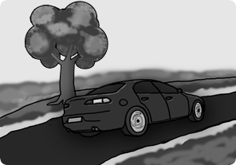
Виды сил в механике
Гравитационные силы
Силы упругости
Силы сопротивления и силы трения
$$\vec{N}$$
$${\vec{F}}_{т}$$
$${\vec{F}}_{тр}$$

Slide 9
Работа силы тяжести
$$m\vec{g}=\vec{const}$$
— сила тяжести для $h≪R_{з}$.
$$h_{1}$$
Свободное падение
$$\left|∆\vec{r}\right|=h_{1}−h_{2}$$
— модуль перемещения.
$$m\vec{g}$$
$$A=mg\left(h_{1}−h_{2}\right)$$
— работа силы тяжести.
$$∆\vec{r}$$
$$A=mgh$$
— работа силы тяжести при $h_{2}=0$.
$$h_{2}$$
$$m\vec{g}$$
нулевой уровень
$$h=0$$

Slide 10
Работа силы тяжести
$$m\vec{g}=\vec{const}$$
— сила тяжести для $h≪R_{з}$.
$$h_{1}$$
Свободное падение
$$\left|∆\vec{r}\right|=h_{1}−h_{2}$$
— модуль перемещения.
$$m\vec{g}$$
$$∆\vec{r}$$
$$A=mg\left(h_{1}−h_{2}\right)$$
— работа силы тяжести.
$$∆\vec{r}$$
$$A=mgh$$
— работа силы тяжести при $h_{2}=0$.
$$h$$
Движение по наклонной плоскости
$$m\vec{g}$$
$$A=mg\left|∆\vec{r}\right|\sin{α}$$
$$h_{2}$$
$$α$$
$$\left|∆\vec{r}\right|\sin{α}=h$$
— высота плоскости.
$$m\vec{g}$$
нулевой уровень
$$A=mgh$$
— работа силы тяжести.
$$h=0$$

Slide 11
Работа силы тяжести
$$m\vec{g}=\vec{const}$$
— сила тяжести для $h≪R_{з}$.
Работа силы тяжести
не зависит от формы траектории движения тела, а зависит только от перемещения центра тяжести тела по вертикали.
Свободное падение
$$\left|∆\vec{r}\right|=h_{1}−h_{2}$$
— модуль перемещения.
$$∆\vec{r}$$
$$A=mg\left(h_{1}−h_{2}\right)$$
— работа силы тяжести.
$$A=mgh$$
— работа силы тяжести при $h_{2}=0$.
$$h$$
Движение по наклонной плоскости
Консервативные силы
$$m\vec{g}$$
$$A=mg\left|∆\vec{r}\right|\sin{α}$$
силы, работа которых не зависит от формы траектории, а на замкнутой траектории равна нулю.
$$α$$
Работа силы тяжести на замкнутой траектории равна нулю.
$$\left|∆\vec{r}\right|\sin{α}=h$$
— высота плоскости.
$$A=mgh$$
— работа силы тяжести.

Slide 12
Работа силы упругости
Работа силы упругости
$$F_{упр1}=kx_{1}$$
— сила упругости в положении 1.
зависит от взаимного положения частей тела.
$$F_{упр2}=kx_{2}$$
— сила упругости в положении 2.
$$∆r=x_{1}−x_{2}$$
— модуль перемещения.
y
$$A=\frac{kx_{1}^{2}}{2}−\frac{kx_{2}^{2}}{2}$$
Работа силы упругости
— работы силы упругости.
$${\vec{F}}_{упр2}$$
не зависит от формы траектории движения тела и на замкнутой траектории равна нулю.
$${\vec{F}}_{упр1}$$
$$F_{упр}$$
1
2
$$F_{упр1}$$
$$F_{упр2}$$
$$A=\frac{kx_{1}+kx_{2}}{2}\left(x_{1}−x_{2}\right)$$
Сила упругости — потенциальная сила.
x
x₁
x₂
0
$$x_{2}$$
$$x_{1}$$
$$x$$

Slide 13
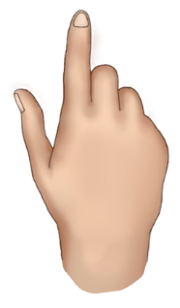
Работа силы трения
Работа силы трения
$$\vec{R}=\vec{N}+{\vec{F}}_{тр}+m\vec{g}$$
$$={\vec{F}}_{тр}.$$
зависит от формы траектории движения тела и на замкнутой траектории отлична от нуля.
$$\vec{N}=−m\vec{g}.$$
III закон Ньютона:
Работа силы трения
Диссипативные силы
$$A=F_{тр}Δr\cos{180°}=−F_{тр}Δr.$$
$$\vec{N}$$
силы, работа которых зависит от формы траектории, а на замкнутой траектории отлична от нуля.
$${\vec{F}}_{тр}$$
$$α$$
$$Δ\vec{r}$$
Работа силы трения может быть как положительной так и отрицательной.
$$m\vec{g}$$
$${\vec{F}}_{тр0}$$
$${\vec{F}}_{1}$$

Slide 14
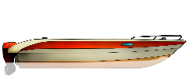
Мощность
$$N=\frac{A}{∆t}$$
Мощность
— мощность силы.
величина, характеризующая быстроту совершения работы и равная отношению работы, совершаемой силой, к промежутку времени, в течение которого она совершается.
Чем меньше времени требуется для выполнения данной работы, тем эффективнее работает машина.

Slide 15
Мощность
$$N=\frac{A}{∆t}$$
Мощность
— мощность силы.
величина, характеризующая быстроту совершения работы и равная отношению работы, совершаемой силой, к промежутку времени, в течение которого она совершается.
$$\left[N\right]=\left[\frac{Дж}{с}\right]$$
$$=\left[Вт\right]$$
— единица мощности.
$$A_{F}=F∆r\cos{α}$$
— работа силы.
$$N=\frac{F∆r\cos{α}}{∆t}$$
$$=Fυ\cos{α}$$
— мощность.
Чем меньше времени требуется для выполнения данной работы, тем эффективнее работает машина.
При заданной мощности мотора сила тяги тем меньше, чем больше скорость движения.
$$\vec{F}$$
$$\vec{F}$$
$$α$$
$$α$$

Slide 16
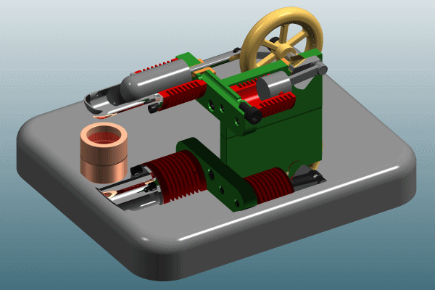
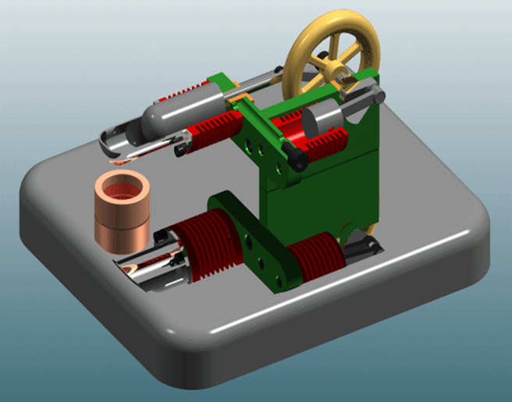
Коэффициент полезного действия
Полезная работа
работа, которая была совершена непосредственно для выполнения какого-либо действия.
Затраченная работа
вся работа, совершенная для выполнения какого-либо действия, включая преодоление всех сил, препятствующих выполнению этого действия.

Slide 17
Коэффициент полезного действия
Коэффициент полезного действия
$$η=\frac{A_{п}}{A_{з}}$$
— КПД.
величина, которая показывает, насколько эффективно используется подводимая к механизму энергия.
$$A_{п}=N_{п}t$$
— полезная мощность.
Коэффициент полезного действия
$$A_{з}=N_{з}t$$
— затраченная мощность.
отношение полезной работы, совершенной машиной за некоторый промежуток времени, ко всей затраченной работе (или подведенной энергии) за тот же промежуток времени.
$$η=\frac{N_{п}t}{N_{з}t}=\frac{N_{п}}{N_{з}}$$
— КПД.

Slide 18
Механическая работа. Мощность

Slide 19
Механическая работа. Мощность

Slide 20
Механическая работа. Мощность

